Slide 1
策划文档（程序用）
白日梦小组

Slide 2
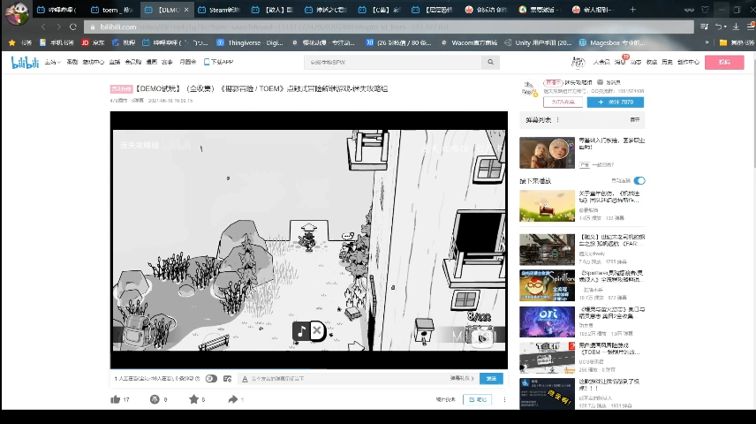
三维场景人物点击移动

Slide 3
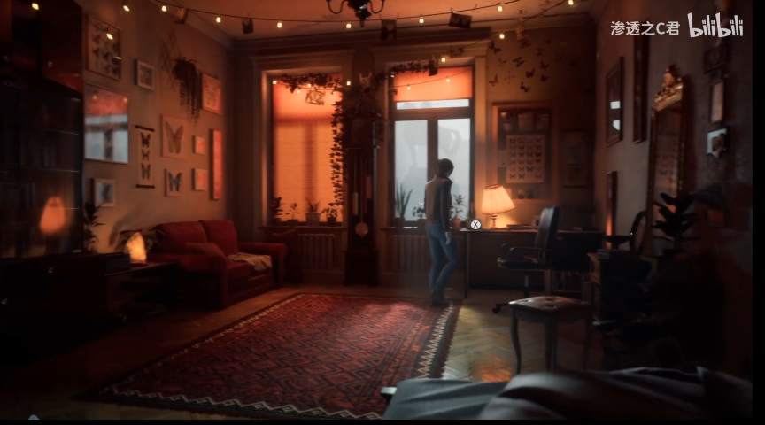
点击某一件物品细致调查

Slide 4
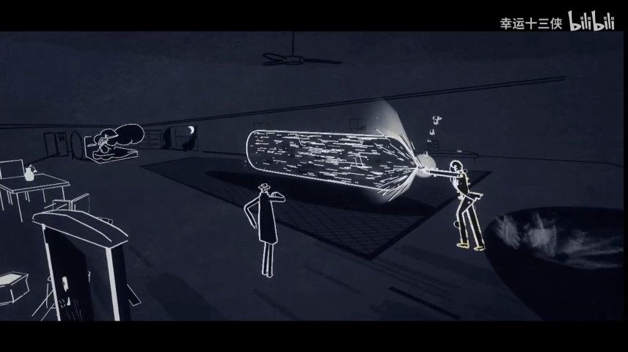
点击某一件物品细致调查

Slide 5
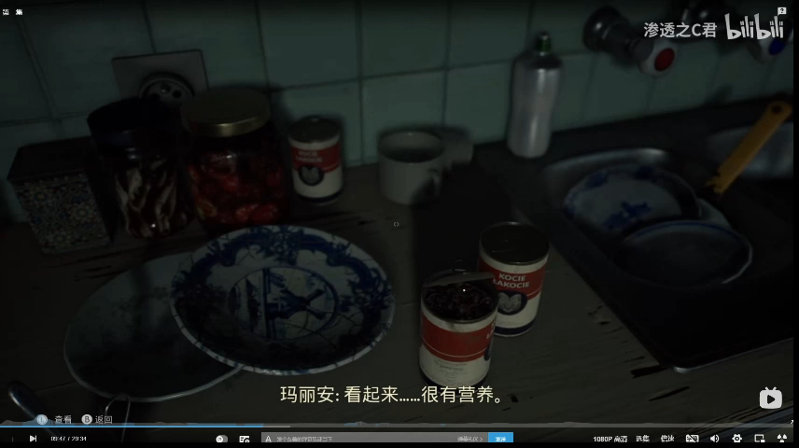
收集使用道具触发动画

Slide 6
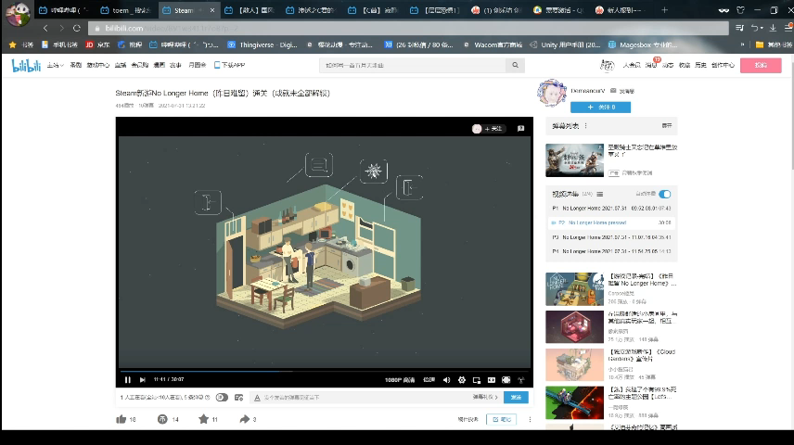
交互点击触发动画摄影机变化

Slide 7
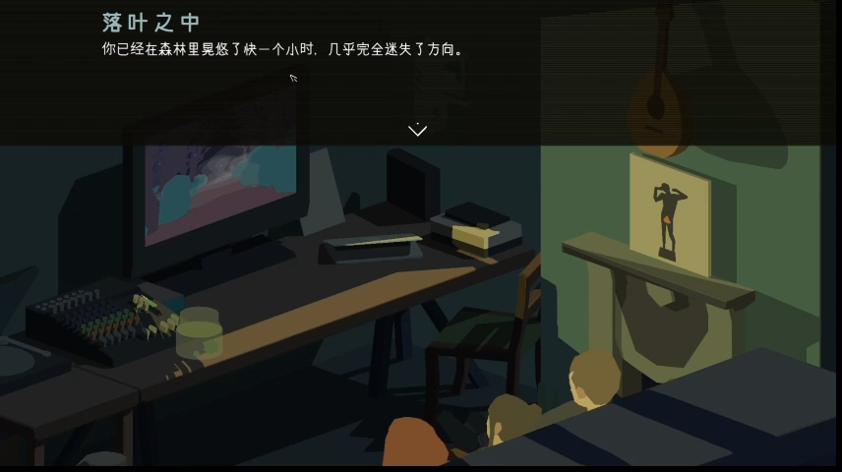
对话选项触发动画摄影机变化场景变化

